Slide 1
K8s网络模型原理刨析与实践

Slide 2
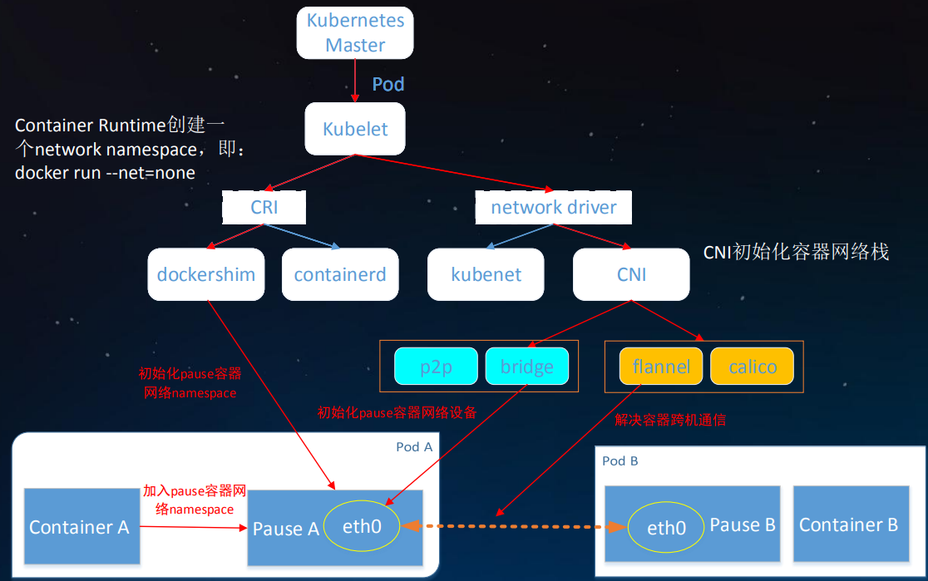
Kubernetes 网络模型与CNI
一个Pod一个IP，CRI负责将Pod拉起，但是网络 namespace没有初始化，CNI负责初始化，将eth0放进入
每个Pod独立IP，Pod内所有的容器共享网络 namespace（同一个IP）
容器之间通信，不需要NAT
Node和容器直接通信，不需要NAT
好处：少一层网络，性能提高
其他容器和容器自身看到的IP是一样的
集群内访问走Service，集群外访问走Ingress
CNI（container network interface）用于配置Pod
的网络
不支持docker网络
Kubelet就两件事
将容器拉起
调用CNI 将容器的网络协议栈配置好
容器的网络 namespace（隔离容器和宿主机）
PID namespace
Mount namespace
Usernamepace 等创建起来；容器本身就是使用namespace做隔离；CNI负责网络初始化，将eth0放入

Slide 3
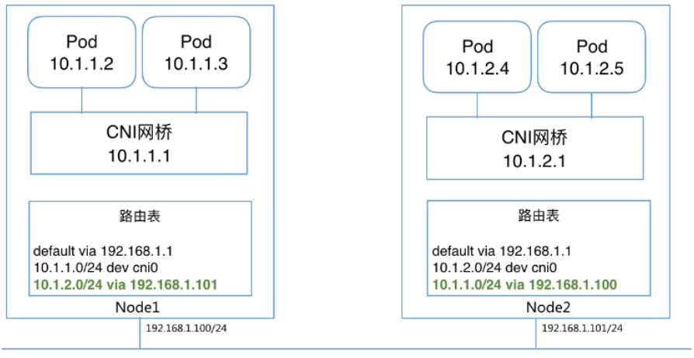
Bridge 网络
注意： Bridge模式下，多主机网络通信需要额外的配置主机路由或者使用 overlay网络

Slide 4
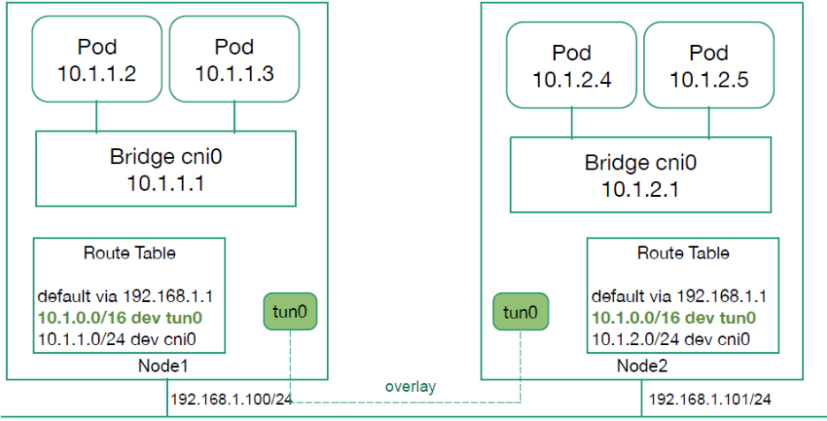
Overlay 网络
Overlay网络是一种虚拟的、建立在底层物理网络之上的网络结构
VXLAN是当前最主流的 Overlay标准
Vxlan就是在UDP包头封装二层针（MAC in UDP）

Slide 5
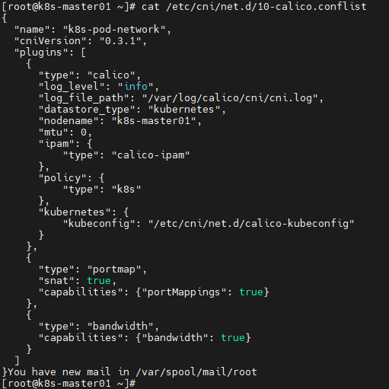

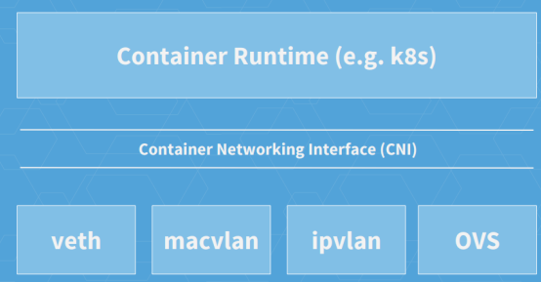
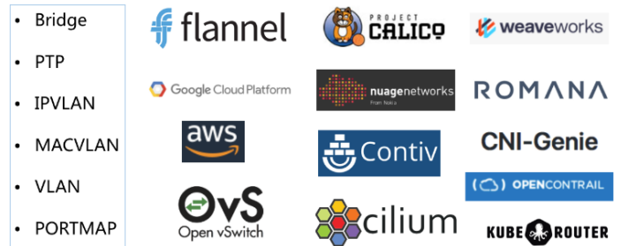
CNI：Container Network Interface
容器网络的标准化
使用JSON来描述网络配置
两类接口
配置网络：创建容器时调用
清理网络：删除容器时调用

Slide 6
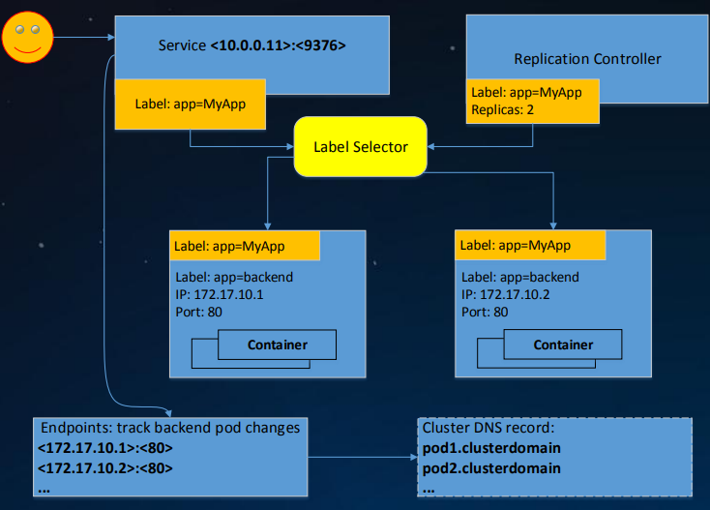
Kubernetes Service
简单只是短暂的
多个后端实例，如何做到负载均衡？
如何保持会话亲和性
容器迁移，IP发送变化如何访问？
健康检查怎么做？
怎么通过域名访问？
Service简单理解为
K8s中的一个抽象层
虚拟IP+端口

Slide 7
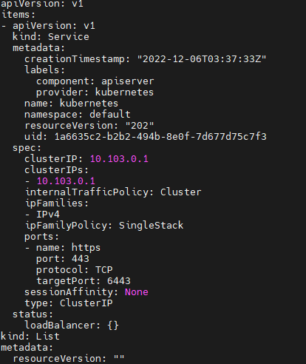
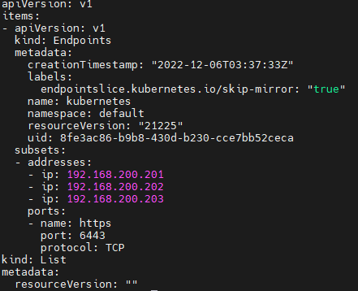
Service 和 Endpoints定义

Slide 8
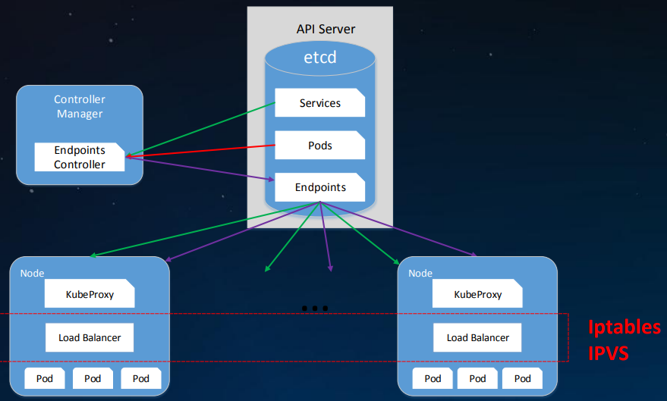
Service
Service 工作原理
每个节点都有一个load balancer 组件 kube-proxy, 通过service endpoints创建路由规则；
达到效果：用户访问服务，底层每个节点会将流量转发给后端的endpoints；转发是在内核层，最早的userspace性能不行被干掉了,现在主流Iptables和ipvsiptables在大规模下性能比较差；
service：虚拟IP+端口，工作在四层，不需要一个七层转发；

Slide 9
Service 类型
ClusterIP
默认类型，自动分配集群内部可以访问的虚IP – Cluster IP
NodePort
为Service在k8s 集群每个Node上分配一个端口，即NodePort，集群内/外 可以基于任何一个NodeIP：NodePort 的形式来访问Service；
LoadBalancer
需要跑在特定的云上
Service Controller 自动创建一个外部LB并配置安全组
对集群内访问，kube-proxy用iptables或ipvs实现了云服务提供商LB的部分功能：L4转发、安全组等
ExternalName
该类型允许将Service映射到外部URI或DNS名称。该类型通常用于将Kubernetes服务与非Kubernetes服务连接起来。

Slide 10
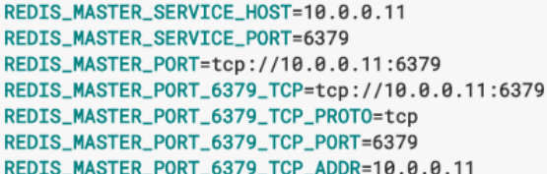

Service 服务发现
环境变量
域名
环境变量：Kubelet为每个Pod注入所有Service的环境变量信息，如：
缺点：环境变量洪泛，docker启动参数过长导致容器失败
域名：假设Service（my-svc）在namespace（my-ns）中，暴露名为http的TCP端口：
A记录: my-svc.my-ns → Cluster IP
SRV记录：_http._tcp.my-svc.my-ns → http端口号

Slide 11
Service外部访问
使用NodePort类型的Service：要求Node有对外可访问的IP
使用LoadBalancer类型的Service：要求在特定的云服务上跑K8s
Service 只提供L4负载均衡，二没有L7功能，此时便需要ingress方法

Slide 12
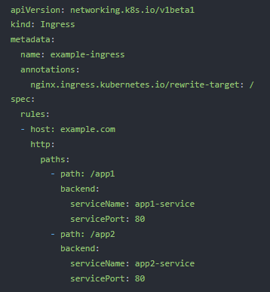
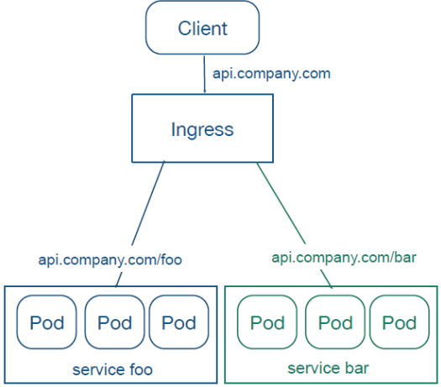
Ingress
Ingress时授权入站连接到集群服务的规则集合
支持通过URL方式将Service暴露到k8s集群外，Service之上的L7访问入口
支持自定义Service的访问策略
提供按域名访问的虚拟主机功能
支持TLS

Slide 13

CoreDNS
解析Pod和Service的域名，K8s集群内Pod使用
Kubelet 配置 cluster-dns吧DNS的静态IP传递给每个容器
Kubelet传入 cluster-domain配置为伪域名

Slide 14
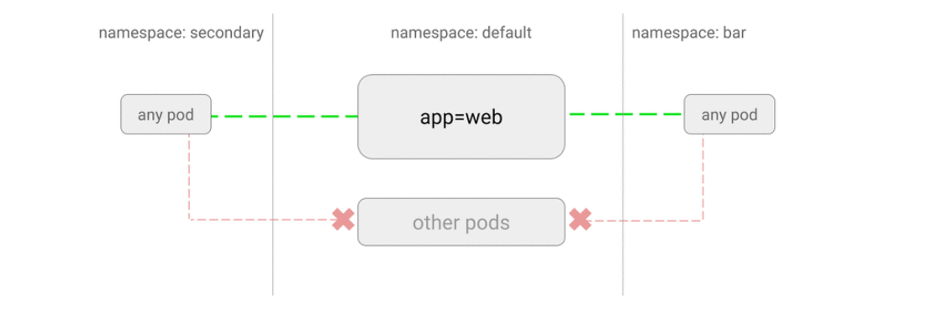
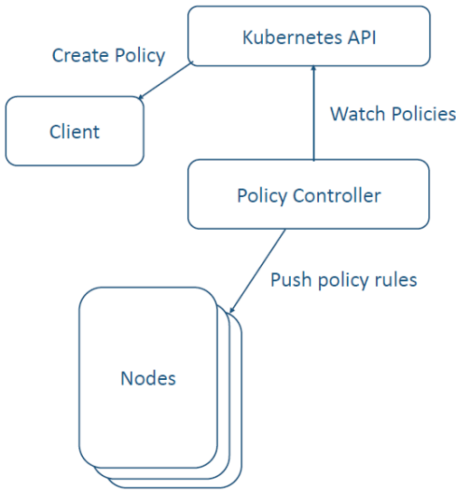
K8s网络隔离
默认没有网络限制，“全网通”；网络插件实现Policy Controller
不同的namespace流量访问web，不能访问其他pod；解决方法：NetworkPolicy
标签、namespace、svc、pod
IP地址范围 CIDR
端口
标识
TCP/UDP
NetworkPolicy生成的规则在节点上时可以使用iptables或者ipvs来实现

Slide 15
深入理解Lubernetes网络
K8s四层网络抽象
Pod网络原理
同一个节点上的Pod网络
不同节点上的Pod网络
CNI简介

Slide 16
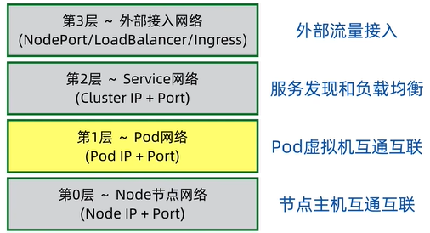
K8s四层网络之Pod网络
Node节点网络（Node ip + Port）
保障k8s节点之间能够正常的通信，底层网络基础设施支撑（公有云、自建云数据中心等）
Pod网络 （Pod ip + Port）
Service网络（Cluster IP + Port）
外部接入网络（NodePort、LoadBalancer、Ingress）

Slide 17
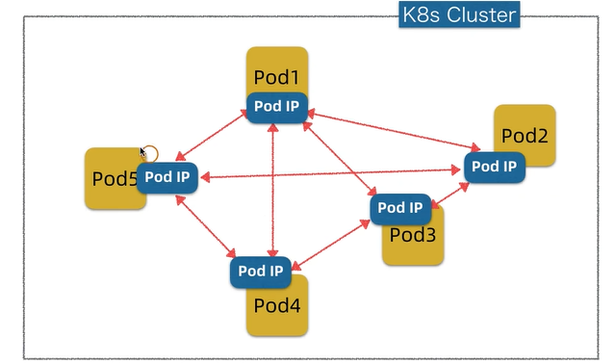
Pod网络概念模型
Pod网络：逻辑上看起来都在一个平面网络内，相互通信；
构建与节点之上，是上层service的基础

Slide 18
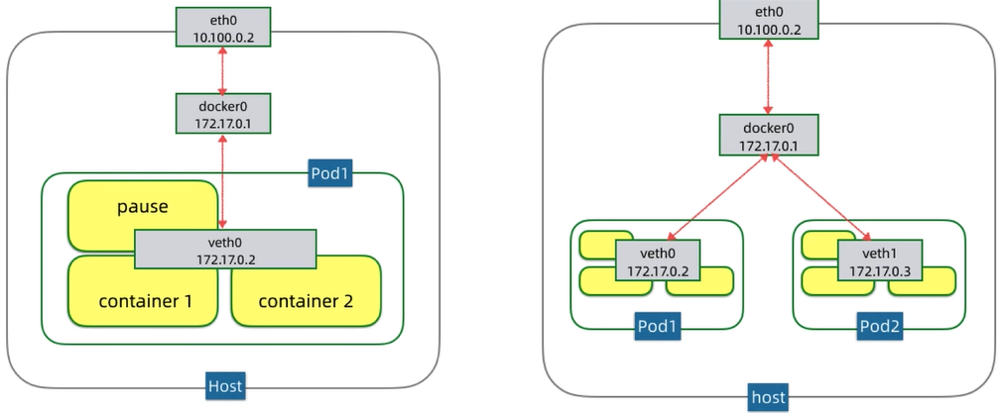
同一节点上Pod网络
Pod：一个或多个容器的组合，共享网络栈等资源
依赖资源
Eth0：节点网卡
Docker0：虚拟交换机，Pod之间IP寻址
Veth0：Pod内的虚拟网卡
Pause容器：为容器简历共享namespace
Pod网络和节点网络在不同的地址空间

Slide 19
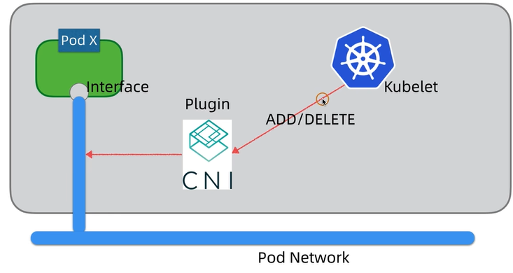
CNI简介
CNI
容器网络的标准化
使用JSON来描述网络配置
两类接口
配置网络：创建容器时调用
清理网络：删除容器时调用
官方考虑到Pod网络实现技术众多，维护困难；简化集成，K8s支持CNI
通过CNI以插件形式和k8s集成，不需要关注Pod网络的底层实现细节

Slide 20
小结
K8s的网络可以抽象成四层网络，每一层都构建于上一层之上
节点网络
Pod网络
Service网络
外部接入网络
节点内的Pod网络
依赖于虚拟网桥/网卡 （linux虚拟设备）
Pod内容器共享namespace 网络栈（Pause容器创建）
不同节点的Pod网络
路由方案：依赖与底层网络设备，性能开销小
覆盖网络：不依赖底层网络，但是封包解包开销
CNI：Pod网络集成标准，简化K8s和不同Pod网络实现技术的集成

Slide 21
深入理解K8s的Service网络
K8s服务网络实现原理
服务发现 k8s方案 v是 Eurka+Ribbon方案

Slide 22
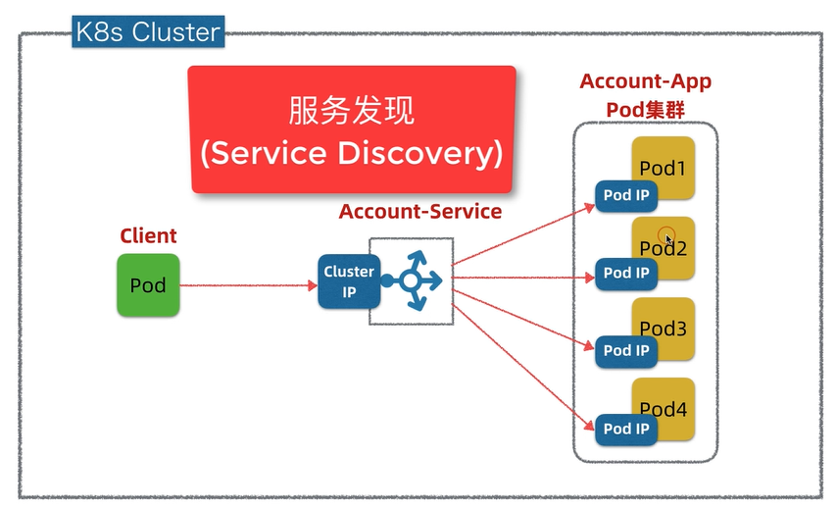
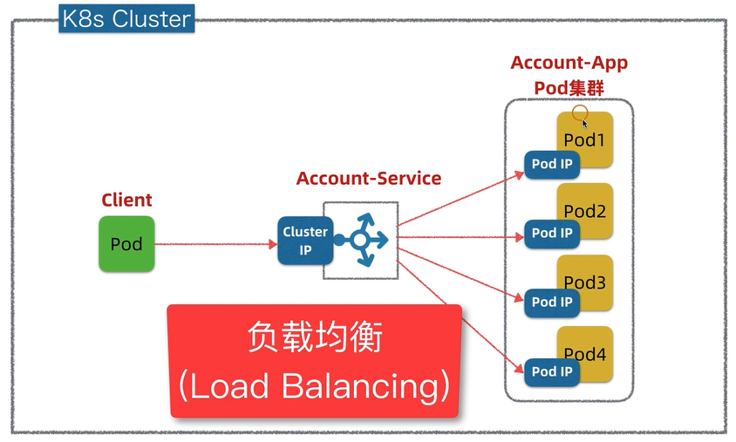
Service网络模型概念
Service 提供统一的 Cluster IP解决服务发现问题
默认的负载均衡策略：轮询

Slide 23
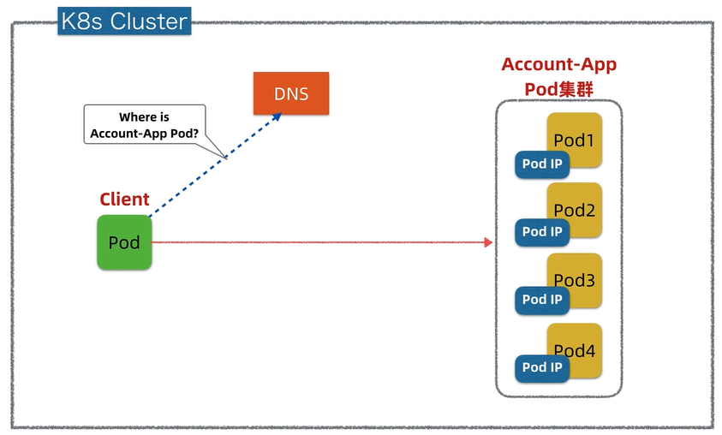
DNS方案
Kubernetes可以使用DNS进行服务发现，事实上，Kubernetes中的每个Service都会分配一个Cluster IP和一个DNS名称。但是，仅依靠DNS作为服务发现机制存在一些限制：
DNS解析延迟：在大规模集群中，DNS解析需要时间，这可能会导致请求失败或延迟。
DNS缓存问题：存在由于DNS缓存而导致请求被路由到错误的节点的潜在风险。
DNS并不提供健康检查功能：如果一个服务在运行时出现故障，DNS没有能力自动地将它从服务列表中删除。
因此，Kubernetes采用了多种技术来解决上述问题，比如通过kube-proxy创建负载均衡IP地址，通过etcd存储状态信息等，从而实现更可靠和高效的服务发现

Slide 24
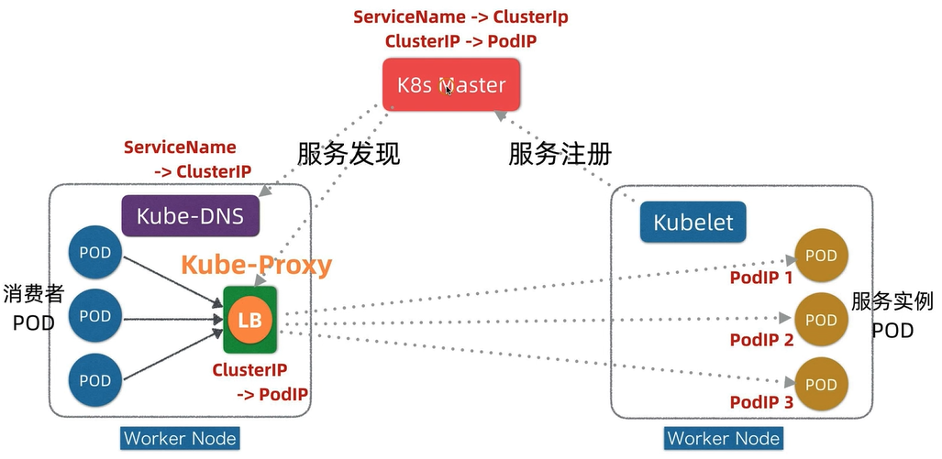
K8s服务发现原理
Kube-DNS作为一个Kubernetes集群中的DNS解析器，最近已经被CoreDNS所取代。这是因为CoreDNS比Kube-DNS更灵活、可扩展和功能强大
Kubelet启动Pod并且将Pod信息服务注册到k8s-master的etcd；
Service发布：会配ClusterIP 与 Pod之间映射关系
Kube-proxy：监听master，并且发现 clusterIP和Pod直接的映射列表，修改本地的ipvs转发规则
先调用svc的名称，通过coreDNS监听，发现cluster和svc名称的映射

Slide 25
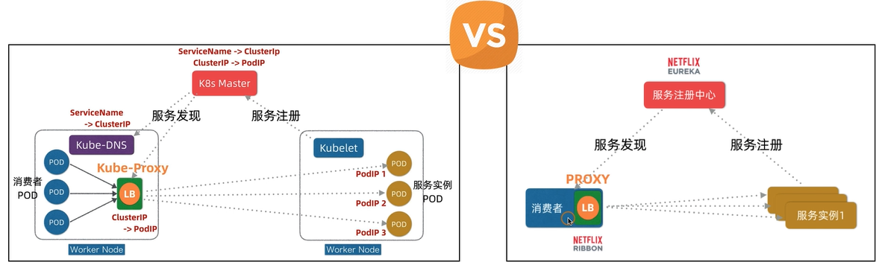
K8s vs Eureka+Ribbon方案

Slide 26
NodePort LoadBalancer Ingress
对外暴露服务方案
NodePort
LoadBalance
Ingress

Slide 27
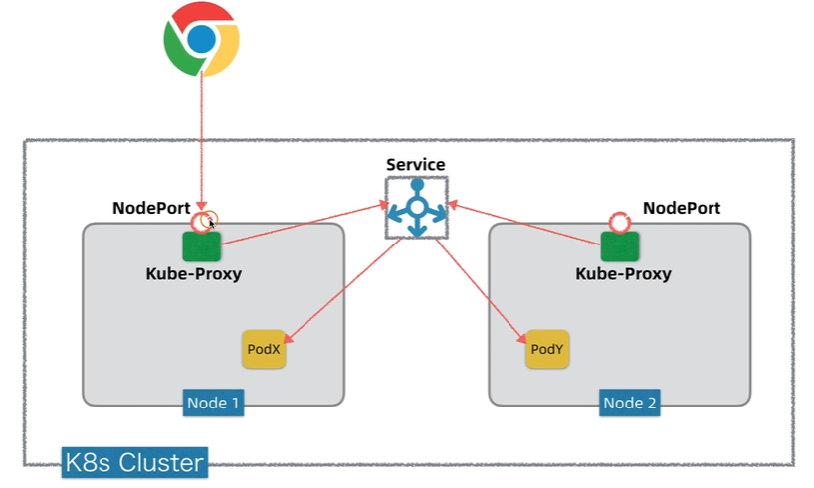
NodePort
Kube-poxy在每个节点暴露一个监听端口
外部访问 k8s集群内时，通过服务的nodeport端口到kube-proxy转发到service再到Pod上；

Slide 28
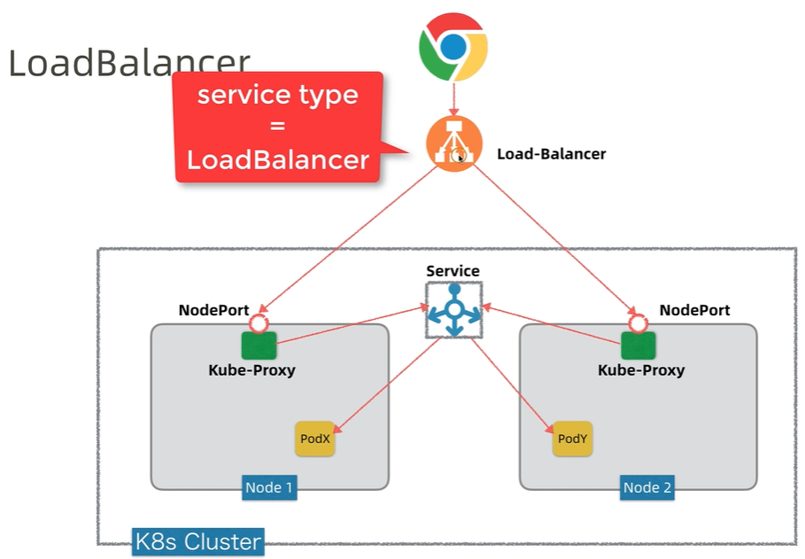
LoadBalancer

Slide 29
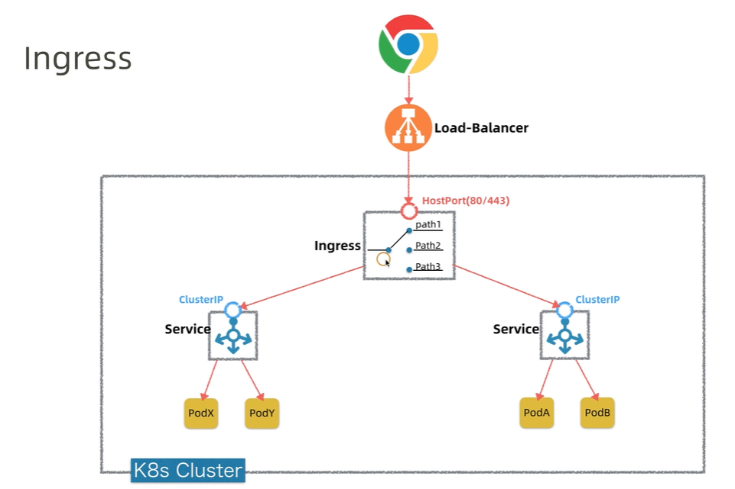
Ingress
通常情况下，lb和ingress会结合使用，以实现负载均衡和流量路由的功能
Ingress：内部反向代理
七层反向代理

Slide 30
小结
Nodeport：将serice暴露再节点网络上，背后的支持是kube-porxy，是沟通service网络、Pod网络和节点网络的桥梁
LoadBalancer：将servicer暴露再公网上 + 负载均衡，背后是NodePort，公有云支持
Ingress ： 同时将多个HTTP服务暴露在外围，只需要申请一个LB，七层反向代理
K8s的service发布有四种type，分别为：
ClusterIP：在Kubernetes集群内部使用，只能通过集群内部的其他服务才能访问该Service的IP地址和端口。
NodePort：在每个Node上分配一个静态的端口，并将Service映射到该端口。这意味着可以从集群外部的任何节点访问Service。
LoadBalancer：在云环境中，可以使用cloud provider提供的负载均衡器（如AWS ELB、Azure Load Balancer等）来暴露Service。该LoadBalancer通常会自动创建并配置，在Service的后面添加一个公共IP地址，以便可以从集群外部访问该Service。
ExternalName：将Service映射到一个DNS名称，而不是一个IP地址或端口号。这对于将Service连接到集群外部的资源非常有用，例如将Service与另一个集群内的服务或外部的数据库服务器连接。

Slide 31
Kube-porxy
理解 Netfilter 和 Iptables
Kube-proxy 的三种工作模式
用户空间代理模式
Iptables模式
IPVS模式

Slide 32
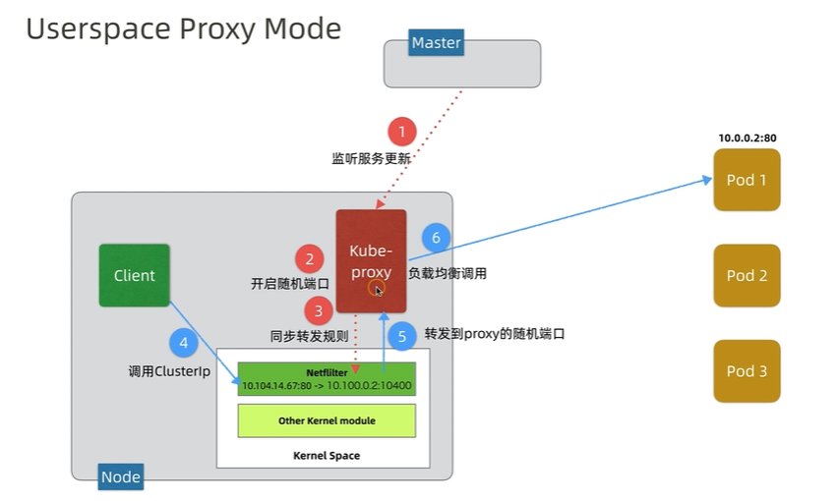
用户空间代理模式

Slide 33
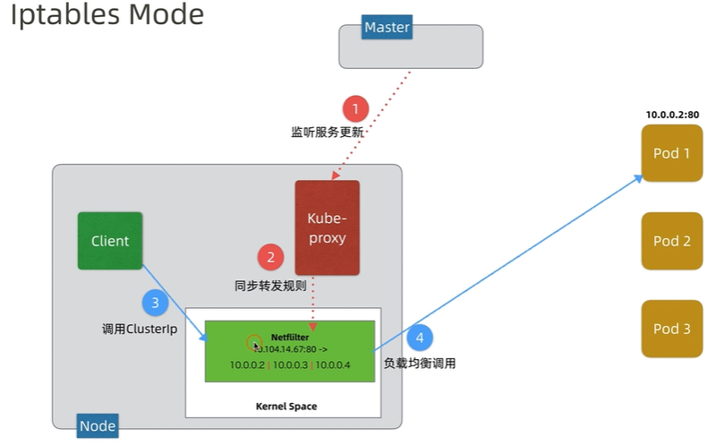
Iptables

Slide 34
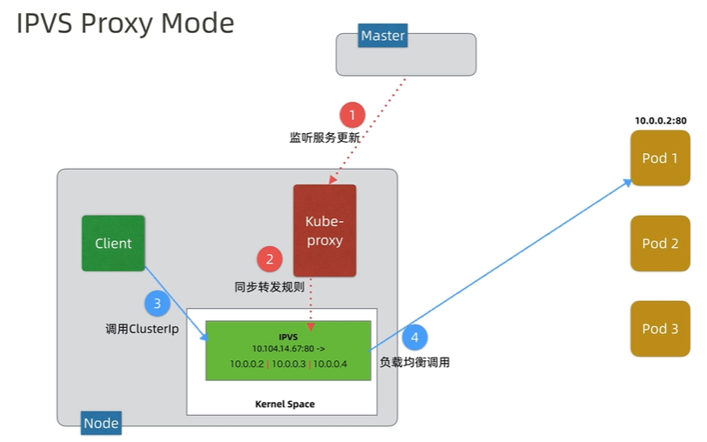
Ipvs模式

